Slide 1

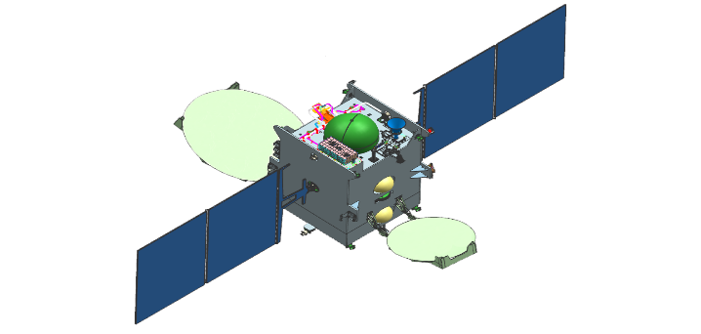
আজকের ক্লাসে সবাইকে
স্বাগত

Slide 2


মোঃ ওমর ফারুক
সহকারী শিক্ষক(আইসিটি)
দারুল ফালাহ আলিম মাদরাসা
চিরিরবন্দর,দিনাজপুর।...
বিষয়ঃ তথ্য ওযোগাযোগ প্রযুক্তি
শ্রেণিঃ ৮ম
অধ্যায়ঃ ২য়
সময়ঃ ৪৫ মিনিট
তারিখঃ ২৮।10।২০১৯

Slide 3
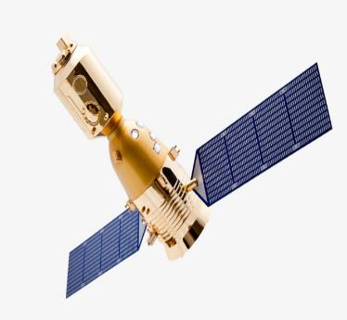
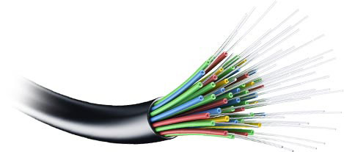
পৃথিবীতে তথ্য পাঠায় কোন যন্ত্র ?
সবচেয়ে দ্রুত গতির যোগাযোগের মাধ্যম কোনটি ?

Slide 4
স্যাটেলাইট ও অপটিক্যাল ফাইবার

Slide 5
শিখনফল
১। স্যাটেলাইট কী তা বলতে পারবে ।
২। স্যাটেলাইট কীভাবে কাজ করে তা বর্ণনা করতে পারবে।
৩।অপটিক্যাল ফাইবারের সুবিধা ব্যাখ্যা করতে পারবে।

Slide 6
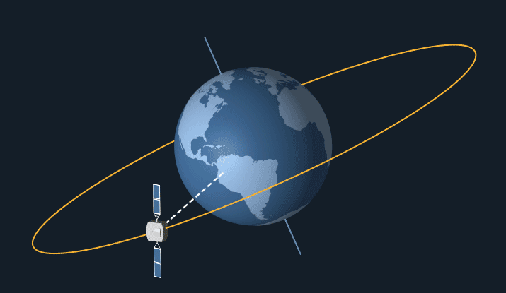
সাটেলাইট কী ?
পৃথিবীর চারপাশে মহাকাশে ঘুরতে থাকা কৃত্রিম উপগ্রহ হল সাটেলাইট

Slide 7
চল একটি ভিডিও দেখি
ভিডিও দেখে তোমরা কি বুঝলে ?
স্যাটেলাইটের কাজ করার পদ্ধতি।

Slide 8
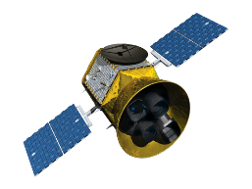
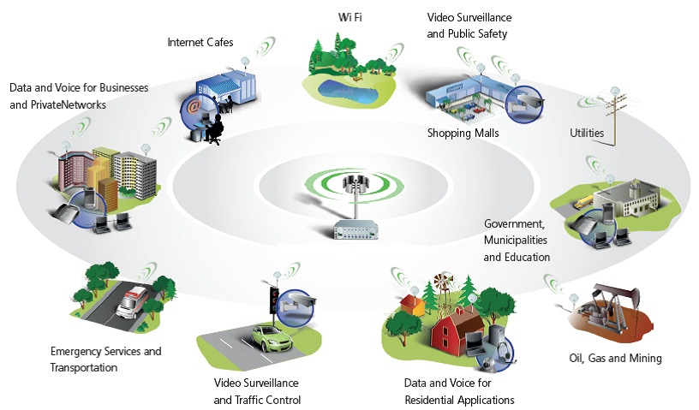
বিষয়টি ভাল করে বুঝতে চল আর একটি চিত্র দেখি-

Slide 9
আমরা এক কথায় বলতে পারি - স্যাটেলাইটের মাধ্যমে সিগনাল আদান প্রদান করা হয়।
রেডিও, টেলিভিশন, মোবাইল ও ইন্টারনেট সিগন্যাল এই পদ্ধতিতে কাজ করে

Slide 10
জোড়ায় কাজ
তোমাদের বাড়ীতে টেলিভিশন ও কম্পিউটার বাদে আরো একটি প্রযুক্তি আছে। তোমরা দুজন করে বসে চিন্তা করে সেই প্রযুক্তিটি কিভাবে তথ্য আদান-প্রদান করে তা লিখ।

Slide 11


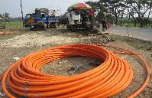
চল কিছু অপটিক্যাল ফাইবারের সাথে পরিচিত হই-

Slide 12

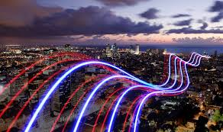
অপটিক্যাল ফাইবারের মধ্যে একসাথে কয়েক লক্ষ টেলিফোন কল পাঠানো যায়

Slide 13
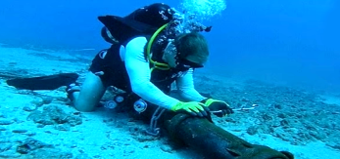
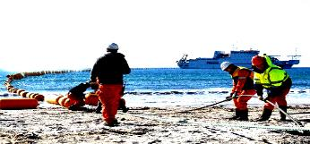

আরও লক্ষ্য কর-
চিত্রের লোকগুলো কী করছে ?
ইদানীং অপটিক্যাল ফাইবার যোগাযোগ এত উন্নত হয়েছে যে পৃথিবীর সব দেশেই অপটিক্যাল ফাইবারের নেটওয়ার্ক দিয়ে একে অন্যের সাথে সংযুক্ত। অনেক সময়ই অপটিক্যাল ফাইবার সমুদ্রের তলদেশ দিয়ে নেওয়া হয়। এই ধরণের ফাইবার কে বলে সাবমেরিন ক্যাবল।

Slide 14
মুল্যায়ন

Slide 15
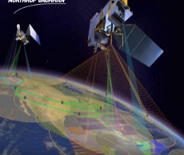
বাড়ীর কাজ
স্যাটেলাইট এর তুলনায় অপটিক্যাল অধিক দ্রত ও কার্যকরী। এই দুটি বিষয়ের উপর তোমার পাঠ্য বই অবলম্বনে ১টি পোষ্টার ডিজাইন করে নিয়ে আসবে।

Slide 16
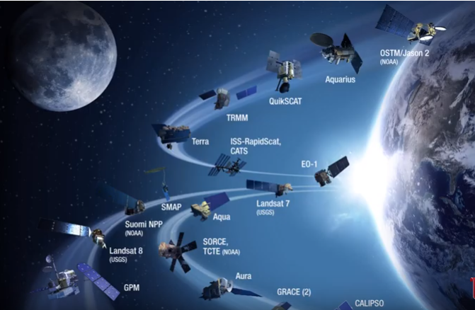
ধন্যবাদ

